Slide 1

Chào mừng các em đến với tiết học hôm nay!
Tập làm văn - Lớp 5

Slide 2
Tập làm văn
Luyện tập tả người (VBTTV/trang 105)
Bài 1: Đọc bài văn sau và thực hiện các yêu cầu nêu ở bên dưới:
Các đoạn:
Đoạn 1: “Từ đầu ... lưng bác cứ loang ra mãi”
Đoạn 2: từ “Mảng đường hình... khéo như vá áo ấy”
Đoạn 3: Phần còn lại.
Nêu nội dung chính của từng đoạn.
Đoạn 1: Tả bác Tâm đang vá đường.
Đoạn 2: Tả kết quả lao động của bác Tâm.
Đoạn 3: Tả bác Tâm đứng trước mảng đường vừa vá xong.

Slide 3
Công nhân sửa đường
Bác Tâm, mẹ của Thư, đang chăm chú làm việc. Bác đi một đôi găng tay bằng vải rất dày. Vì thế, tay bác y như tay một người khổng lồ. Bác đội nón, khăn trùm gần kín mặt, chỉ để hở mỗi cái mũi và đôi mắt. Tay phải bác cầm một chiếc búa. Tay trái bác xếp rất khéo những viên đá bọc nhựa đường đen nhánh vào chỗ trũng. Bác đập búa đều đều xuống những viên đá để chúng ken chắc vào nhau. Hai tay bác đưa lên hạ xuống nhịp nhàng. Dường như bác đang làm một việc gì đấy rất nhẹ nhàng chứ không phải là công việc vá đường vất vả kia. Chỉ có mảng áo ướt đẫm mồ hôi ở lưng bác là cứ loang ra mãi.
Mảng đường hình chữ nhật đen nhánh hiện lên, thay thế cho cái ổ gà quái ác lúc trước. Thư say sưa ngắm miếng vá hình chữ nhật, thơm mùi nhựa đường hăng hắc ấy, rồi ôm cổ mẹ:
Đẹp quá! Mẹ vá đường cũng khéo như vá áo ấy!
Bác Tâm đứng lên, vươn vai mấy cái liền. Bác nheo mắt nhìn mặt đường. Nắng chói chang. Một nụ cười làm rạng rỡ khuôn mặt bác. Theo Nguyễn Thị Xuyến

Slide 4
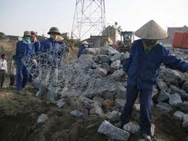
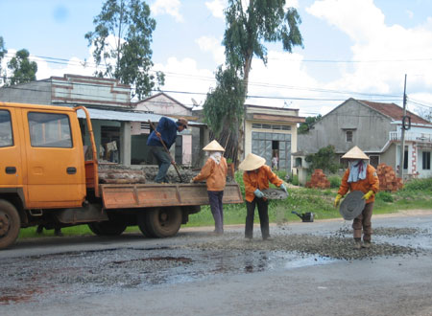
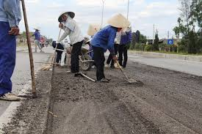
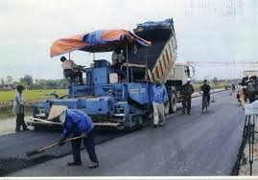

Slide 5
1. Đọc bài văn sau và thực hiện các yêu cầu nêu ở bên dưới:
Xác định các đoạn của bài văn.
b) Nêu nội dung chính của từng đoạn.
c) Tìm những chi tiết tả hoạt động của bác Tâm trong bài văn.

Slide 6
Bài 1: Đọc bài văn sau và thực hiện các yêu cầu nêu ở bên dưới:
Các đoạn:
Đoạn 1: “Từ đầu ... lưng bác cứ loang ra mãi”
Đoạn 2: từ “Mảng đường hình... khéo như vá áo ấy”
Đoạn 3: Phần còn lại.

Slide 7
Bài 1: Đọc bài văn sau và thực hiện các yêu cầu nêu ở bên dưới:
Nêu nội dung chính của từng đoạn.
Đoạn 1: Tả bác Tâm đang vá đường.
Đoạn 2: Tả kết quả lao động của bác Tâm.
Đoạn 3: Tả bác Tâm đứng trước mảng đường vừa vá xong.

Slide 8
1. Đọc bài văn sau và thực hiện các yêu cầu nêu ở bên dưới:
b) Tìm những chi tiết tả hoạt động của bác Tâm trong bài văn.
Cầm một chiếc búa, xếp rất khéo những viên đá, đưa lên hạ xuống nhịp nhàng.
Bác Tâm đứng lên, vươn vai mấy cái liền. Bác nheo mắt nhìn mặt đường

Slide 9
Công nhân sửa đường
Bác Tâm, mẹ của Thư, đang chăm chú làm việc. Bác đi một đôi găng tay bằng vải rất dày. Vì thế, tay bác y như tay một người khổng lồ. Bác đội nón, khăn trùm gần kín mặt, chỉ để hở mỗi cái mũi và đôi mắt. Tay phải bác cầm một chiếc búa. Tay trái bác xếp rất khéo những viên đá bọc nhựa đường đen nhánh vào chỗ trũng. Bác đập búa đều đều xuống những viên đá để chúng ken chắc vào nhau. Hai tay bác đưa lên hạ xuống nhịp nhàng. Dường như bác đang làm một việc gì đấy rất nhẹ nhàng chứ không phải là công việc vá đường vất vả kia. Chỉ có mảng áo ướt đẫm mồ hôi ở lưng bác là cứ loang ra mãi.
Mảng đường hình chữ nhật đen nhánh hiện lên, thay thế cho cái ổ gà quái ác lúc trước. Thư say sưa ngắm miếng vá hình chữ nhật, thơm mùi nhựa đường hăng hắc ấy, rồi ôm cổ mẹ:
Đẹp quá! Mẹ vá đường cũng khéo như vá áo ấy!
Bác Tâm đứng lên, vươn vai mấy cái liền. Bác nheo mắt nhìn mặt đường. Nắng chói chang. Một nụ cười làm rạng rỡ khuôn mặt bác. Theo Nguyễn Thị Xuyến

Slide 10
Bài 2. Viết một đoạn văn tả hoạt động của một người mà em yêu mến.
Gợi ý
Người đó có thể là người thân trong gia đình em, là cô giáo (thầy giáo), bạn bè hoặc một ca sĩ em yêu thích, …
Em cần tả hoạt động của người đó qua một công việc cụ thể, ví dụ: tả mẹ nấu cơm, bố đọc báo, anh tập thể dục hoặc ca sĩ đang hát, …
Nhớ lại các kết quả quan sát để đưa được vào đoạn những chi tiết chính xác về hoạt động của người mà em chọn để tả.

Slide 11
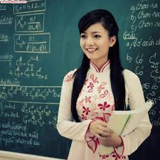
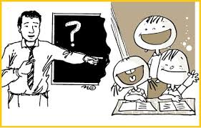
Người được tả

Slide 12
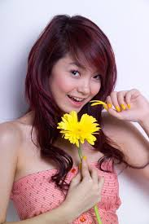
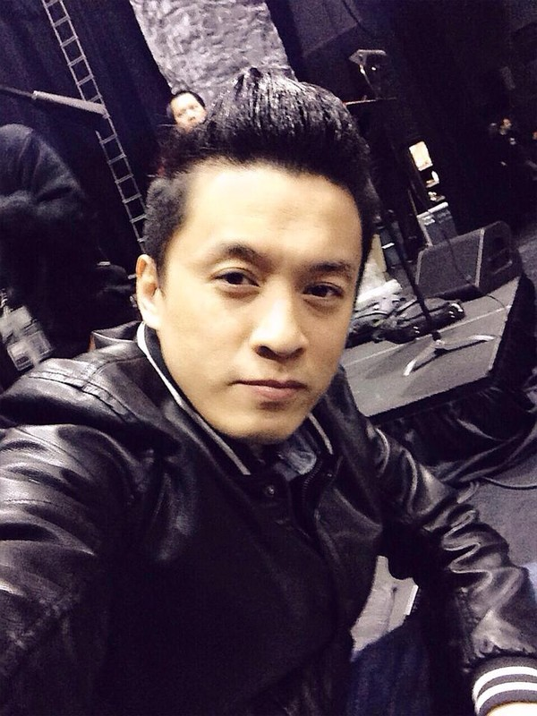
Người được tả

Slide 13
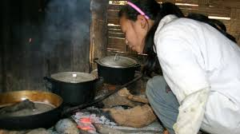
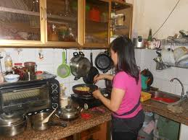
Người được tả đang làm gì?

Slide 14
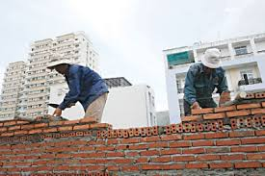
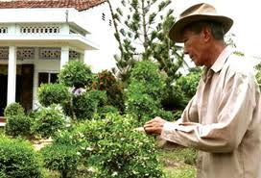

Slide 15
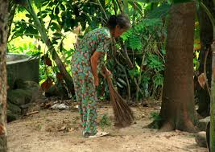

Slide 16
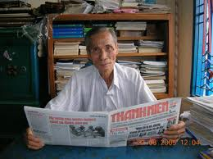

Slide 17
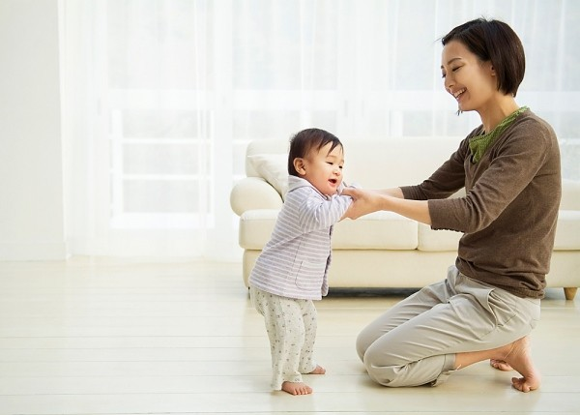
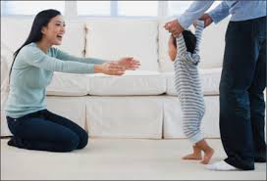

Slide 18
Bài 2. Viết một đoạn văn tả hoạt động của một người mà em yêu mến.
Gợi ý
Người đó có thể là người thân trong gia đình em, là cô giáo (thầy giáo), bạn bè hoặc một ca sĩ em yêu thích, …
Em cần tả hoạt động của người đó qua một công việc cụ thể, ví dụ: tả mẹ nấu cơm, bố đọc báo, anh tập thể dục hoặc ca sĩ đang hát, …
Nhớ lại các kết quả quan sát để đưa được vào đoạn những chi tiết chính xác về hoạt động của người mà em chọn để tả.

Slide 19
Tham khảo
Cô giáo em cao cao, dáng người thon gọn, mặc áo dài rất đẹp. Cô bước vào lớp, dịu dàng mời cả lớp ngồi xuống. Bắt đầu giờ học, cô nhẹ nhàng viết lên bảng dòng chữ rất đẹp, mềm mại. Cô giảng bài rất dễ hiểu. Giọng đọc của cô ấm áp và truyền cảm. Khi giảng bài, khuôn mặt của cô luôn tươi cười biểu lộ sự thân thiện. Bàn tay cô nhẹ nhàng đánh nhịp theo từng câu văn, câu thơ. Đôi mắt cô luôn nhìn thẳng về phía học sinh thể hiện sự cổ vũ, động viên chúng em. Cô giảng bài say sưa đến nỗi trán cô lấm tấm những giọt mồ hôi mà cô vẫn không để ý. Thỉnh thoảng cô đi xuống lớp xem chúng em ghi bài, thảo luận nhóm. Trong bài giảng, cô thường đặt câu hỏi từ dễ đến khó để kích thích sự suy nghĩ của tất cả học sinh trong lớp.Trong những giờ học căng thẳng, cô thường kể cho chúng em nghe những mẩu chuyện ngắn rất hay và bổ ích. Cả lớp em ai cũng yêu quý và kính trọng cô.

Slide 20



CHÀO CÁC EM !

